Slide 2
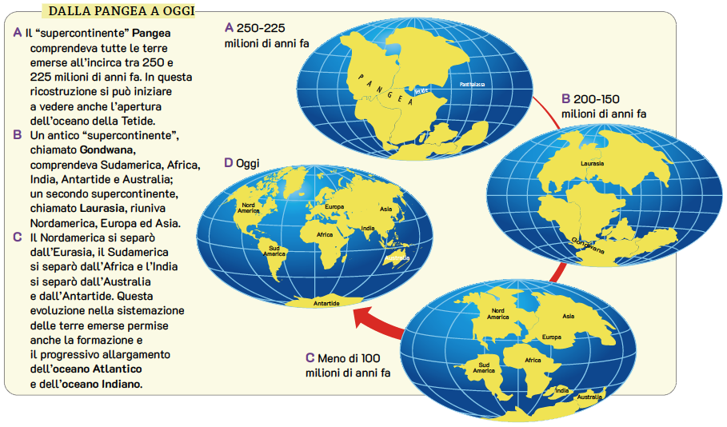
La teoria della deriva dei continenti
Secondo la teoria della deriva dei continenti, proposta da Alfred Wegener (1880-1930), circa 250 milioni di anni fa tutte le terre emerse erano formate da rocce meno dense rispetto a quelle dei fondali oceanici ed erano unite a formare un’unica massa continentale, la Pangea.
La Pangea era circondata da un unico immenso oceano, la Panthalassa.
Gradualmente, la Pangea ha subito delle fratture e le varie parti si sono allontanate tra loro come zattere alla deriva su un mare di magma, fino a originare i continenti come li conosciamo oggi.

Slide 3
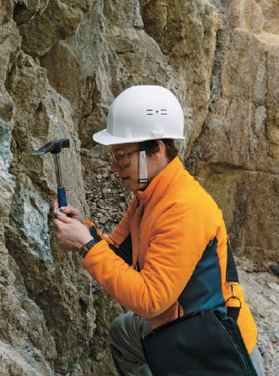
Come si studia la deriva dei continenti
Per dimostrare la teoria enunciata da Wegener, gli scienziati hanno dovuto ricostruire la storia del nostro pianeta.
Per farlo, si sono concentrati su delle prove che riguardano alcune caratteristiche della Terra, quali:
i tipi di rocce presenti nelle aree di confine dei continenti;
i profili dei continenti stessi;
la presenza di fossili animali e vegetali;
la contiguità di alcune catene montuose presenti sugli attuali continenti.

Slide 4
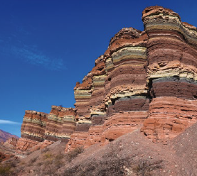
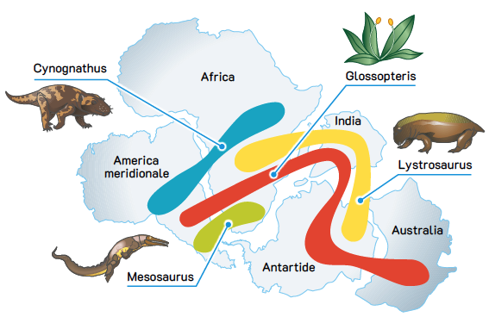
Come si studia la deriva dei continenti
La scienza che studia la disposizione e le caratteristiche delle rocce e contribuisce a ricostruire la storia geologica del nostro pianeta è la stratigrafia, che si basa su alcuni principi fondamentali:
principio di sovrapposizione: in una sequenza di rocce sedimentarie, gli strati più antichi si trovano alla base e gli strati più recenti progressivamente più in alto;
principio dell’orizzontalità originaria: nella maggior parte dei casi un sedimento si deposita inizialmente in strati orizzontali;
principio delle inclusioni: se una roccia include un’altra roccia, è più recente rispetto alla roccia inclusa;
principio della successione faunistica: la disposizione verticale dei fossili inclusi nelle rocce permette di determinare le rocce più antiche e quelle più recenti.

Slide 5
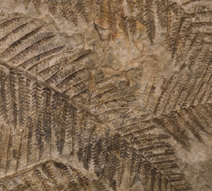
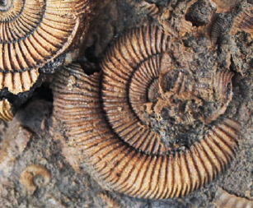
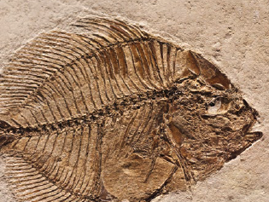
Come si studia la deriva dei continenti
I fossili sono i resti di antichi organismi viventi o di tracce della loro vita e conservati (fossilizzati) all’interno delle rocce sedimentarie. Sono oggetto di studio della paleontologia.
Possono essere suddivisi in due categorie:
corpi interi o parti fossilizzate, come ossa, conchiglie, ecc.;
tracce fossilizzate della loro esistenza, come orme, impronte di denti, ecc.
A rocce e fossili è possibile attribuire un’età assoluta o relativa.
Le datazioni assolute servono per determinare “quanti anni ha” un reperto e si basano sul decadimento radioattivo che interessa determinati isotopi presenti nelle rocce e nei fossili; tra questi metodi vi è la datazione al carbonio-14, o al radiocarbonio.
Le datazioni relative permettono di risalire all’ordine in cui si sono depositati e consolidati gli strati rocciosi.

Slide 6
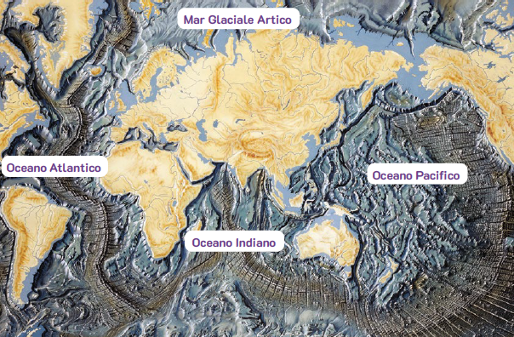
I fondali oceanici
Nei fondali oceanici è possibile definire quattro differenti zone strutturali:
la piattaforma continentale, delimitata dalla scarpata continentale;
le pianure abissali, oltre la scarpata continentale;
le dorsali oceaniche, che sono lunghissime catene montuose di natura vulcanica;
le fosse oceaniche, strette e profondissime depressioni dei fondali oceanici.
Il geologo Harry Hess comprese che il fenomeno dell’espansione dei fondali oceanici genera l’allontanamento reciproco di regioni della litosfera i cui margini si trovano lungo le dorsali. Molto studiata è la dorsale medioatlantica.

Slide 7
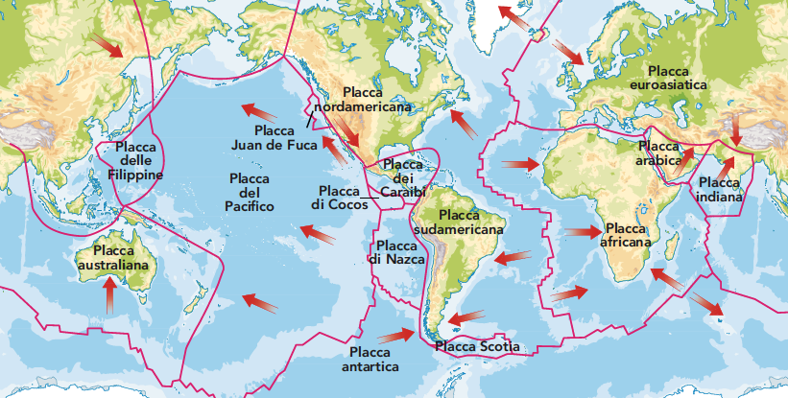
La tettonica delle placche
Dagli anni Sessanta la teoria della tettonica delle placche, formulata da Dan Peter McKenzie e William Jason Morgan, è diventata il modello di riferimento per spiegare la dinamica della Terra.
La teoria della tettonica delle placche afferma che la crosta e la parte superiore del mantello terrestre, che formano la litosfera, sono suddivise in grandi blocchi a contatto tra loro, le placche o zolle, che “galleggiano” sull’astenosfera, caldissima, fluida e agitata dai moti convettivi del magma nel mantello.

Slide 8
La tettonica delle placche
Sulla Terra sono presenti sette placche di maggiori dimensioni: nordamericana, sudamericana, antartica, africana, eurasiatica, indo-australiana, pacifica, e una quindicina di placche minori.
Quando due placche vengono compresse l’una contro l’altra, alcune porzioni della litosfera si modificano e originano catene montuose: questo processo prende il nome di orogenesi.
Le tre fasi orogenetiche più recenti sono l’orogenesi caledoniana (400 milioni di anni fa), l’orogenesi ercinica (300 milioni di anni fa) e quella alpino-himalayana (70 milioni di anni fa).

Slide 9
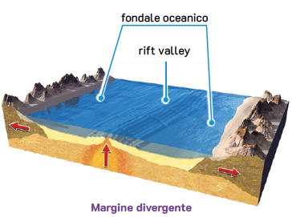
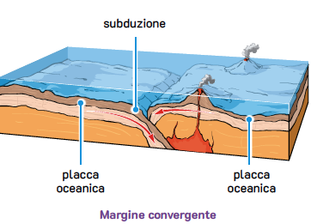
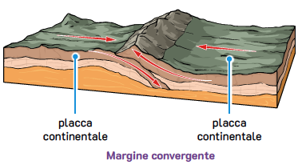
L’importanza dei margini tra le placche
Ci sono molte evidenze che dimostrano la mobilità delle placche; non è ancora molto chiaro, tuttavia, che cosa causi questo continuo movimento. Tra le diverse ipotesi, meritano attenzione quelle che fanno riferimento alla forza di gravità e ai movimenti convettivi.
È possibile distinguere diversi tipi di margini tra placche adiacenti.
I margini divergenti sono caratteristici delle dorsali medioceaniche, in cui i magmi fusi in risalita spingono le placche a contatto in direzioni opposte, facendole allontanare l’una dall’altra ma favorendo la continua formazione di nuova crosta.
I margini convergenti provocano un avvicinamento delle placche, che porta alla loro collisione e a reciproche compressioni e sovrapposizioni.
Nei margini trascorrenti le placche scorrono quasi parallelamente tra loro lungo una stessa direzione ma in versi opposti, formando faglie trascorrenti.

Slide 10
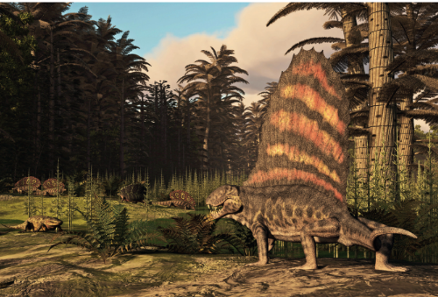
Il tempo geologico
Il tempo geologico è suddiviso in eoni, ere, periodi ed epoche. La storia della Terra è suddivisa in quattro eoni:
Adeano: la prima crosta, raffreddandosi, forma i primi ammassi rocciosi e grandi estensioni di rocce, chiamate scudi;
Archeano: inizia a formarsi un’atmosfera primordiale; la superficie terrestre è sconvolta da violenti terremoti ed eruzioni vulcaniche. Compaiono le prime forme di vita unicellulari;
Proterozoico: compaiono i primi organismi fotosintetici: inizia ad aumentare il contenuto di ossigeno nell’atmosfera. Si verifica un’intensa attività vulcanica e sismica con lo sviluppo delle prime orogenesi;
Fanerozoico: è suddiviso in era paleozoica (durante la quale le terre emerse formano la Pangea), era mesozoica (la Pangea si disgrega in aree più piccole e si sviluppano molte forme di vita animali e vegetali) ed era cenozoica, quella in cui noi stessi viviamo.

